Slide 1

论述类文本阅读专题复习

Slide 2
选材范围：
1.社会科学类
常常指研究社会科学的文章，如政治经济学、教育学、语言学、文化学、文艺学、历史学等方面的文章。
2.自然科学类
主要指研究自然科学的文章，如天文学、医学、生命科学等方面的文章。
社科文本占主导的原因：
一、自然科学类：①专业性较强，内容较深奥，需要专业知识背景。②语言往往晦涩，多翻译而来欧化句式较多，带来不必要的阅读障碍，不方便语文能力的考查。
二、社会科学类：①内容平易，易于理解，无需专业知识背景。②语言更畅达，较少阅读障碍，便于语文能力考查。

Slide 3
命题特点：
1.命题选材，仍为社科类文本，阅读障碍较少，更易学生理解。
2.命题强调了阅读的整体性与开放性，点对点的简单对比减少。
3.题型设置形成新格局，三道题由点到面，由文内到文外，形成一个合理的梯度：表述正误——理解正误——拓展分析。
4.思维含量增大，强调对文本内容的深层理解，重视逻辑分析。
5.Ⅰ卷，难度大大高于Ⅱ卷。

Slide 4
考纲说明：
阅读一般论述类文章。
1.理解
（1）理解文中重要概念的含义
（2）理解文种重要句子的含义
2.分析综合
（1）筛选并整合文中信息
（2）分析文章结构，把握文章思路
（3）归纳内容要点，概括中心意思
（4）分析概括作者在文中的观点态度
知识要点 | 词义理解 | 句意理解 | 文意理解 | 信息筛选 | 据文推断
能级要求 | 理解B | 理解B | 分析综合C | 分析综合C | 分析综合C

Slide 5
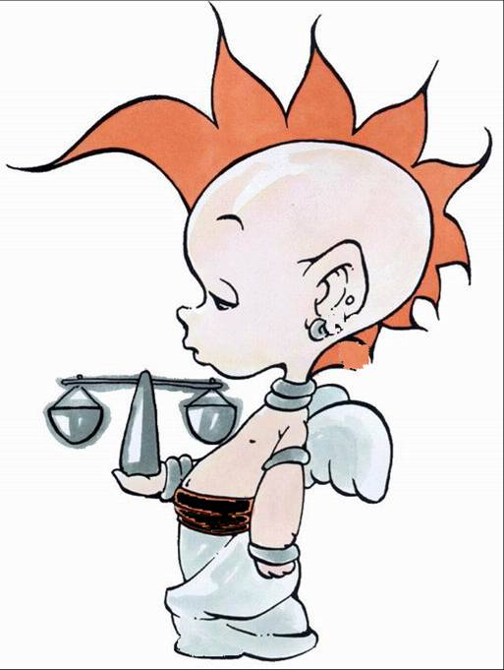
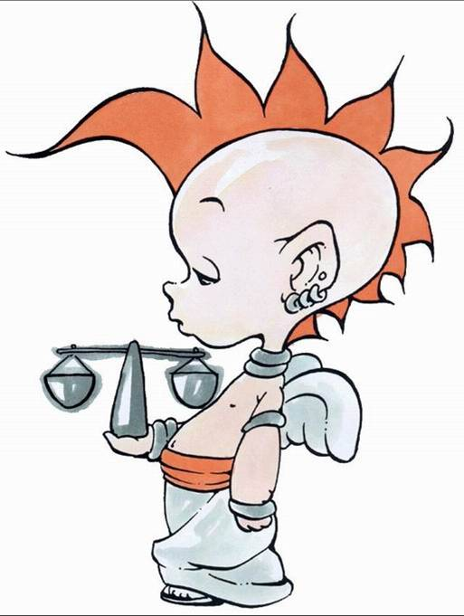
考考你的眼力找出下列两幅图中不同的五处
高考论述类文本阅读解题思路

Slide 6
“论述类文本”的四步解题法：
速读全文→审读题干→找信息区间→文题比对。
简称：读→审→找→比。
现代文阅读的选择题，在设置错误选项时，往往运用“似是而非”的手法，即在语言形式上靠近文本原句，而在表达意义上与原句悖离。

Slide 7
1.读——读原文。（吃透阅读材料，把握全文观点）
快速阅读文章，同时将阅读过程中发现的一些带
有修饰限制性的词语用铅笔圈出来。
⑴年代时间（多次出现时间）、数据（多个数据）及其概语（如多数、少量、部分、凡、凡是、所有、都、全、几乎、仅仅、之一等表范围的词语）
⑵重要的修饰限制词语（基本、根本、重要、最、十分、非常、总共等表程度的词语）
⑶已然未然（迄今为止、到目前为止、现在所见的等表时间的词语）或然必然（如果、可能、也许、一定、必然等表判断的词语）
⑷有助于理清文章思路，避免逻辑错误的词语（因为、因此、……的原因是、因而、由于、从而、但是、反而、其实、实际上、也、又、不再是……而是、不仅……还等）
⑸举例子（例如、如、人名）

Slide 8
温馨提醒
抓住关键词语要注意
1.尽量落实到词，集中注意点。
2.可以用符号将有用信息做好标记
3.若有题目，根据题目把握全文的中心，若没有题
目，找出出现频率较高的词，尽快弄清文章的论题及
观点。
4.注意把握全文的顺序，边读边理清思路，读完全
文要整理出全文的中心主旨。
5.去掉文本中作为材料的内容，挖掘出所要论证的
话语。

Slide 9
2.审——审题干。
审清题干要求，明确题目要求是什么：正确还是不正确的项、属于还是不属于、能还是不能，找正确项，须用排除法；找错误项，运用重点突破法。如果要选的是原因或者依据也要搞清。
3.找——找原文。
在阅读材料中找到与选项对应的文段内容，即确定阅读区间。
4.比——比文题。
将选项与阅读材料中的句子仔细加比较，求同求异，确认对还是错。
⑴形同意同（信息吻合 直接判断）
⑵形异意同（有所转换 实质一致）
⑶形似意异（迷惑性大 格外留意）

Slide 10
解题方法探究
解题方法：勾划——比照——分析。
解题前提：心静
做题首先要心静。心不静则神不凝。俗话说
“心急吃不了热豆腐”，做题的最大障碍是浮躁。只
有平心静气，总揽全局，方能洞悉秋毫，明辨是非，
否则你连文章写的是什么都云里雾里，结果只能雾里
看花，越看越花，误入陷阱，不能自拔。

Slide 11
关于“双合法”
所谓双合，就是符合文意，符合题意。符合文意指在
做题时将每一个题支逐一进行比照，比照该题支与原文意
思是否相同，哪些字句变了，而意思变了没有，而不只是
看文字是否相同。符合题意是在比照符合文意的前提下看
看该题支是否符合本道试题题干的意思，要将题干的意思
中的几个要点和题支进行分析，完全符合题干要点的才是
正确答案。比照分析时一定要做到严谨。
运用双合的方法做题是将“勾划——比照——分析”
的方法进行简化的结果，它可以达到快速做题的目的和功
效。运用双合方法解题，即便勾划主干上有些偏差，做出
来的答案也八九不离十的。

Slide 12

高考论述类文本阅读
解题六大秘诀
——注意转述的准确

Slide 13
⑴注意是否符合作者的观点态度
【对位信息】这确实是一个很好的创意。奥运圣火象征和平与友谊，她的每一次点燃，都会激起人们对奥运精神的憧憬与热爱。而且，如果这个创意真的变成现实，那么其象征意义将远大于其实质意义。而这种象征意义，无疑将是对奥运精神的一种最好方式的弘扬与提升，完全可以写进奥林匹克的历史。
然而，所有这一切并不意味我们可以不计后果与代价，来让奥林匹克的圣火在珠峰点燃。
【题支】B.奥运圣火登珠峰是对奥运精神的一种最好的弘扬与提升，必将写进奥运会的历史。
解析：“奥林匹克的历史”不等于“奥运会的历史”。

Slide 14

⑵注意语意的完整
【对位信息】“你现在消费的东西可以使你这一刻暂时满足；……在另一时刻它又会让你贪婪渴望。”然而，这种论证是经不住分析的。
【题支】B.通俗艺术可以使人在这一刻暂时满足，而在另一时刻又会让人贪婪渴望。
解析：是敌论，不是作者的观点。

Slide 15

⑶注意语意关系是否一致
【对位信息】无科学性，艺术表达就不会有美感，也就难以为人所理解。
【题支】B.有了科学性，艺术表达就会有美感。
解析：此处，“科学性”是“艺术美感”的必要条件：没有科学性就没有美感，但选项却将原文的表述偷换为充分条件：有科学性就一定会有美感，这是逻辑判断上的偷换概念，因为某一命题正确，其逆命题不一定也正确，话题过于绝对。

Slide 16
⑷注意指代内容是否准确
【对位信息】“二十四史”均不同程度地吸收了民间传说，以至于有志者完全可以从中勾勒出一部“中国正史中的民间历史传说大系”。当然，这还不包括那些为数更多的稗史、遗闻、野语、历史演义和历史剧里的历史传说。如果把二者加在一起，总量将在被视为“宝库”的希腊神话传说和印度故事之上。
【题支】C.把“二十四史”中的民间传说和真实的历史故事加起来，数量将超过希腊神话和印度传奇故事。
解析：应是“二十四史”中吸收的民间传说加上稗史、遗闻等。

Slide 17
⑸注意修饰语
【对位信息】关于项羽、陈胜、刘邦这三位著名反秦领袖在失意时各言其志的这些传闻，前人往往视为司马迁个人的文学性笔法，把它解作一种人物性格的对比描写。其实差矣，司马迁在这里肯定依据了民间传说的某些材料，否则哪能描写得这样栩栩如生。
【题支】B.司马迁对项羽、陈胜、刘邦这三位著名反秦领袖的描写并不属于文学性笔法，只不过是采纳了民间传说的某些材料而已。
解析：从原文来看，作者并未否认这种描写中的文学性笔法，只是说不是“司马迁个人的文学性笔法”，即不是个人创作，而是“肯定依据了民间传说的某些材料”来写的。

Slide 18

⑹注意逻辑是否一致
【对位信息】“二十四史”均不同程度地吸收了民间传说，以至于有志者完全可以从中勾勒出一部“中国正史中的民间历史传说大系”。
【题支】A.因为“二十四史”中大多数历史著作吸收了民间传说，所以据此编写出一部“中国正史中的民间历史传说大系”是完全可以的。
解析：不是“大多数”而是“全部”。

Slide 19

洞察十大雷区 提升应试技能
常见设题陷阱
Notes:
应是“二十四史”中吸收的民间传说加上稗史、遗闻等；

Slide 20
部分
一、整体与部分
【对位信息】图腾制度产生于氏族之前，而氏族形成后，继续沿用过去形成的图腾制度。所以在氏族社会，尤其是母系氏族社会，普遍实行图腾制度。
【试题】下列表述符合原文意思的一项是（ ）
C.氏族形成后，继续沿用图腾制度，所以在氏族社会全都实行图腾制度。
解析：命题者设计选项时在事物的范围上设置干扰，故意将阅读材料中对部分事物情况的判断表述为对与其具有某种同类属性的所有事物情况的判断。
整体

Slide 21

【对位信息】溴甲烷，又称溴代甲烷或甲基溴，是一种无色无味的液体。它具有强烈的熏蒸作用，能杀灭许多有害生物，是一种高效、广谱的杀虫剂。
【试题】根据文意，下列对溴甲烷最受农民欢迎原因的表述，不正确的一项是（ ）
A.溴甲烷是一种能杀灭各种有害生物的高效、广谱的杀虫剂。
部分
整体

Slide 22
二、已然与未然
未然
【对位信息】诚然，弦论是一种尚未被实验和观测证实的理论。可是，且不说弦论，实际上里斯走得比这更远。他认为在那些可居住宇宙的“岛屿”上，确定基本物理学和宇宙学状况的物理常数也许可以与我们的宇宙有很大差别。……如果真是这样，那可居住宇宙出现的概率就大多了，但它们相互之间的差别也就十分巨大。
【试题】从原文看，下列对“实际上里斯走得比这更远”这句话的理解，正确的一项（ ）
C.里斯已为“人择原理”和可居住宇宙找到了更多的物理常数的证据。
解析：命题者设计干扰项时，有时会故意将“即将出现的情况”表述或推断为“已经产生的情况”。
已然

Slide 23

【对位信息】医学研究委员会遗传学分部的布朗博士说：“表面看人类和老鼠显然没什么可比性，但其实它们像我们一样常常生病，而且显示出同样的症状。”在一个与人类基因组计划类似的计划之下，构成老鼠基因组的两万种基因都已经排出序列。
【试题】下列对“欧盟已经认识到老鼠遗传研究之中的无穷潜力”的理解，不正确的一项是（ ）
C.老鼠遗传研究将排出构成老鼠基因组两万种基因的序列。
已然
未然

Slide 24
三、或然与必然
或然
【对位信息】随着我国经济的快速发展，国内能源消费需求量越来越大。由于我国对石油进口的依存度较大，所以国际油价上涨、中东政局变化等因素，都会对我国石油能源安全构成潜在危险。
【试题】下列关于我国“煤变石油”工程实施原因的表述，不正确的一项（ ）
A.我国石油消费依赖进口，需求量不断增大，导致石油能源供给出现危机。
解析：事物从发展的趋势来看，有两种情形：一种是“或然”，即“有可能而不一定发生”；另一种是“必然”，即“事理上必定发生”。命题者设计干扰项时，常将“或然”的趋势表述成“必然”的趋势。
必然

Slide 25
【对位信息】如果每一个人都按个人的经济理性从事市场经济活动，它的结果很可能是集体的或整个社会的经济行为的非理性或无理性。二十世纪二三十年代发生的世界性经济危机就说明了这一点。当时许多产品卖不出去，以致发生将生产出来的牛奶倒进大海这类事件。事实上，这并不是因为整个社会的经济繁荣导致了商品的绝对过剩，而是由于整个社会的经济无序导致了市场萧条的恶果。
【试题】根据文中信息，下列推断正确的一项是（ ）
A.因为每个人都按个人经济理性从事市场经济活动，所以社会经济的无序竞争导致了商品的绝对过剩。
解析：根据原文，如果按个人经济理性从事市场经济活动，“它的结果很可能是集体的或整个社会的经济行为的非理性或无理性”，从而可能因社会经济无序而导致商品的绝对过剩。
或然
必然

Slide 26
四、先期与后期
此推断时间正好相反。
【对位信息】盖天说是中国一种古老的天文学理论，传说出自周人之手的《周髀算经》：“天象盖笠，地法覆盘。”
【试题】下列理解和分析，不符合原文意思的一项是
A.作为天文学理论的盖天说诞生甚早，在春秋时代周朝人所著的《周髀算经》中就有“天象盖笠，地法覆盘”的说法。
解析：命题者在事物、现象产生、出现的时间上设置干扰，他们有时将先期表述为后期，有时将后期表述为先期，有时将先期或后期表述为先期和后期。
可推断，“盖天说”诞生时间的上限不早于《周髀算经》一书的成书。

Slide 27
【对位信息】大运河在广开海运之前是我国古代的一条重要交通命脉，开凿运河是为了最大限度地进行沟通交流。大运河在开凿过程中利用了春秋时代吴王夫差开通的邗沟，在隋炀帝时最终完成，唐宋繁盛一时，元代截弯取直，明清屡加疏通。在漫长的历史时期，大运河一直是一条南粮北运、商旅交通、水利灌溉的生命线。
【试题】依据原文提供的信息，下列推断正确的一项是
B.申报世界文化遗产成功后，大运河将更有利于沟通交流，昔日南粮北运、商旅交通的胜景将得以恢复。
解析：根据原文，……是大运河在历史上所起到的作用。一旦作为世界文化遗产申报成功后，它真正的价值在于其文化遗产的价值，当初沟通交流的实用价值则退居其次，其“南粮北运、商旅交通”的功能在现代社会可以被更多更好的方式所替代。

Slide 28
五、原因与结果
无中生有
【对位信息】此时，一方面明朝国家财政白银入不敷出，另一方面从皇族到平民都有对于白银的大量需求。在国内白银开采和供应远远不能满足要求的情况下，人们开始将寻求的目光投向海外。
【试题】下列理解和分析，不符合原文意思的一项是
A.明代嘉靖年间，由于国家经济恶化，财政困难，最终形成了白银入不敷出的局面。
解析：命题者设计选项时在事物的因果关系上设置干扰，或将有因果关系的两个事物的因果关系颠倒，因说成果，果说成因，因果关系颠倒，或将毫无因果关系的两个事物强拉到一起，强加因果关系。

Slide 29
【对位信息】如果人能活到1200岁，那么要到400岁、500岁才会长大成人，结婚生子。此外，有些基因改变后将导致代谢活动缓慢，活力降低。试想，一个人如果反应迟钝、生机索然地活上几百岁，那还有什么意思？
【试题】下列说法与原文意思相符的一项是（ ）
B.人或其他生物体的活动缓慢、活力降低必然导致其基因的改变。
解析：根据原文，是因为“有些基因改变”才导致了“活动缓慢，活力降低”的结果；而选项却表述成了因为“活动缓慢、活力降低”导致了“基因的改变”的结果，这就犯了因果关系颠倒的错误。

Slide 30
六、主要与次要
侧重谈论打破对称性的问题
【对位信息】人类生活在一个近似对称的世界之中，人体就呈明显的两侧对称。但这种对称又不时会被打破，众所周知，体内的器官分布就呈现某种不对称，如……因而科学家对于自然规律的对称性有一种痴迷。然而，更加重要的却是，在所有创造性的活动中，首先必须打破的恰恰是这种原始的对称性。
【试题】本文谈论的核心问题是（ ）
B.对称性 D.不对称性
解析：事物的变化发展就矛盾而言有主要矛盾和次要矛盾，就原因而言有主要原因和次要原因，就表现而言有主要方面和次要方面。命题人设计干扰项时，有时会将这些“主要”的一面和“次要”的一面本末倒置。
D

Slide 31
【对位信息】干栏居是一种将房屋用桩柱架离地面的宫室形式。《新唐书·南平獠传》称：“山有毒草、沙风、蝮蛇，人楼居，梯而上，名曰‘干栏’。”……与其认为干栏居是巢居的演化，倒不如说干栏居就是巢居的一种较高级形式，并且与楼阁的起源有着密切的关系。
【试题】根据原文提供的信息，以下推断错误的一项是
D.从古代干栏居及其长屋广泛分布的区域及建筑形制来看，防潮和防寒是其主要功能。
解析：对“干栏居”的主要功能的推断，D项提及的是“防潮和防寒”，但查看原文引述的史料：“山有毒草、沙风、蝮蛇，人楼居，梯而上，名曰‘干栏’。”不难看出，“躲避野兽、蛇虫侵扰”为其主要功能，而“防潮和防寒”只是其次要功能。故D项的推断就犯了将“主要”和“次要”倒置的错误。

Slide 32
七、言此与言彼（张冠李戴）
【对位信息】书院生徒在聆听山长集中讲学、向山长请教以外，还有充分的时间组织自学和学术讨论，这种浓厚的探讨学问的风气为思想和学术的发展留同了很大余地。
【试题】下列对原文的理解和分析，不正确的一项是
B.宋代书院中的生徒要集中聆听山长讲学、向山长请教，并在山长的组织下开展自学和讨论。
解析：命题者设计选项时在表述对象上设置干扰，将此事物表述成彼事物，将事物的此方面表述成彼方面，东拉西扯，混乱不清。
张冠李戴 混淆视听

Slide 33
【对位信息】文化危机和文化转型本身就是交织在一起的，文化危机是文化转型的过程，文化转型是文化危机的结果。即是说，一种深刻的文化转型不是一蹴而就的事情，它本身就表现为一个过程，无论是现实社会运动或人的生活层面上的文化失范或文化冲突，还是社会精英层面对于现实文化危机的自觉反思或批判，都是文化转型过程的重要内涵。
【试题】下列对于“文化转型”的理解错误的一项是
D.社会和生活的文化失范或文化冲突，社会精英对现实文化危机的自觉反思或批判。
解析：D项所说的“社会和生活的文化失范或文化冲突，社会精英对现实文化危机的自觉反思或批判”是“文化转型过程的重要内涵”，表述的对象是“文化危机”，而不是“文化转型”，张冠李戴。

Slide 34
八、客观与夸大（缩小）
有前提
【对位信息】绿色经济不仅包含生态文明和循环经济的内容，同时还追求以最小的资源耗费得到最大的经济效益，在绿色、健康的基础上使自然资源和生态环境得到最大限度的可持续利用和保护，实现利润的最大化。绿色经济以人为本，其主旨是服务于人的需要和发民，它兼顾了个人利益和社会利益、当代人利益与子孙后代的利益，是一种更高层次的人类利己主义。
【试题】根据原文，下列推断不合理的一项是（ ）
C.绿色经济既可最大限度地利用自然资源，又可更好地实现个人利益，实现双赢。
解析：命题者设计选项时，不尊重阅读材料中事物的客观性，故意夸大或缩小事物实有的地位、能力、功能和效用等，对事物程度深浅、范围大小有意混淆。
夸大事实

Slide 35
【对位信息】虽然书院也选用儒家经典作为教材，但它更侧重于引导生徒修养品性、增长才识，而不是为了适应科举。不过，书院的教学内容又都不出北宋官学以及科举所要求的范围，也正因为如此，书院能够得到宋代官府的鼓励，并获得长足的发展。
【试题】下列有关“宋代书院教育”的表述，不正确的一项是（ ）
C.宋代书院教育中选用的教材与官学相似，但其人才培养的标准与官学大相径庭。
选用教材一致
程度缩小

Slide 36
九、有据与凭空（无中生有）
【对位信息】目前，我国的这种“煤变石油”技术达到了国际先进水平，大约每四吨煤可产出一吨油。
【试题】下列对煤的“间接液化技术”的分析和概括中，不正确的一项是（ ）
D.在目前我国的技术条件下，煤在变成石油的过程中，其自身的损耗实际上大约有四分之三。
解析：阅读材料中本未说到某种观点或态度，而命题者却在设计的选项中故意凭空臆造出某种观点或态度。
“大约每四吨煤可产出一吨油”并不表明“煤变成石油”的“损耗实际上大约四分之三”，煤和石油并不等价，“损耗”之说没有可比性。
凭空臆造

Slide 37
十、肯定与否定
【对位信息】木版年画的雏形有避邪的内容，也有祈福的含义。等到祈福的愿望成为年画的主题，并进入了风俗范畴，木版年画的题材就变得汪洋恣肆了……特别值得注意的是，清末民初那些表现当时社会情景与重大事件的木版年画，体现出农民的政治敏感和思维视野，其价值不亚于大都市的时事画刊。它们一反传统，十分写实。
【试题】根据文中信息，以下推断不恰当的一项是（ ）
A.祈福愿望成为年画的主题，并进入了风俗范畴，因此木版年画的传统不会改变。
解析：命题者设计选项时在事物的性质上设计干扰，故意将阅读材料中已明确肯定了的某一观点在选项中却予以否定，或将原已明确否定了的观点加以肯定。

Slide 38

三大突出表现

Slide 39
一、背离原文，故意曲解。
【对位信息】图腾制度在形成之后，随着图腾文化的发展而日臻完善，并随着图腾文化的衰亡而为其他社会组织制度所代替。
【试题】下列表述符合原文意思的一项是（ ）
D.图腾制度形成之后，随着图腾文化的发展而日臻完善，但随即为其他社会组织制度所代替。
解析：选项中所说的观点与原文不一致，错项故意更换个别关键字词，造成一字或一词之差，从而背离原文的意思，或直接歪曲作者的观点。

Slide 40
二、过于武断，夸大其辞。
【对位信息】是不是一切新的探索最终都归结到美呢？ 不一定。在艺术上如此，在科学上也是如此。在科学上一切探索都最终要受实验的考验，而在艺术上则是时间的考验。如果它们确是挖掘到世界的一个新的方面，那它们是美的。
【试题】下列说法符合原文意思的一项是（ ）
A.事实证明，一切新的探索最终不是宜人之美，便是悲怆之美。
解析：将原文对某一个方面的判断扩大成对整体的判断，故意扩大判断对象的范围，夸大其辞，或对可能发生的情况说成一定会发生，过于主观武断。

Slide 41
三、不明事理，偷换概念。
【对位信息】1986年，著名教育学者胡森的《再论学习型社会》，将“终身学习”看成是继续教育的一个主题，以应对现代社会的急剧变化，人口从农村到城市的大规模流动、失业以及“知识爆炸”等带来的挑战。
【试题】下列对本文内容的理解分析正确的一项是
C.胡森面对“知识爆炸”等对社会的挑战，提出要以终身教育的理念来指导社会变革。
解析：原文说将“终身学习”看成是继续教育的一个主题，以应对“知识爆炸”等带来的挑战，而选项说“以终身教育的理念来指导社会变革”，把“应对挑战”的概念偷换成“指导社会变革”。

Slide 42
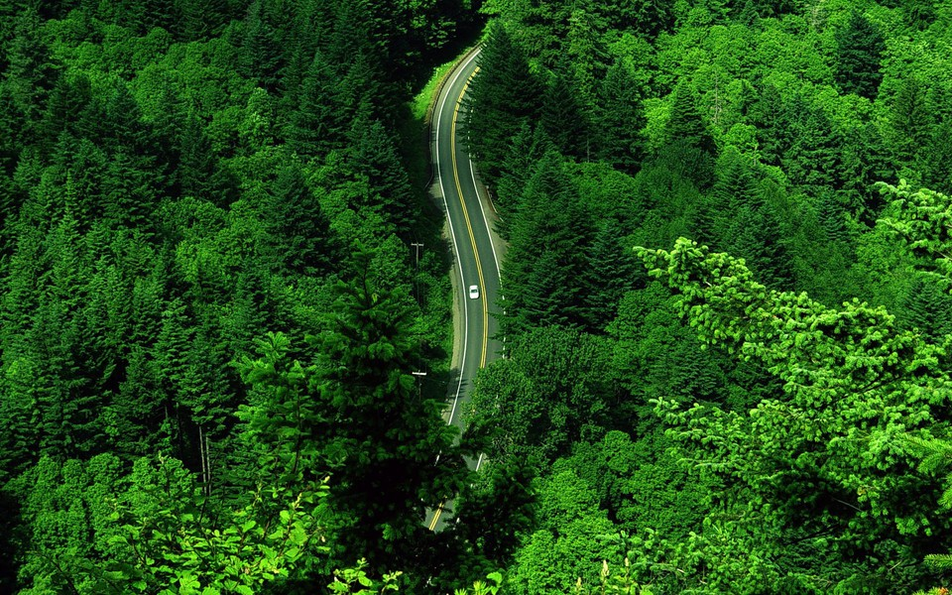
高考贵在知彼知己，百战不殆。深入探究高考命题者设置的上述雷区，对我们快捷地排除干扰、准确地筛选答案一定会起到极大的辅助作用。

Slide 43
归纳小结：
①树立一种观念。我们在做阅读的试题时，坚信答案就在原文中。
通读全文（了解）
②牢记步骤：
找准相关句（判断）
对照辨析（确定）
③明了排查的先后顺序：
排错：与原文比较，内容错误的
排异：与题干不符合的
排无：原文中找不到依据的

Slide 44
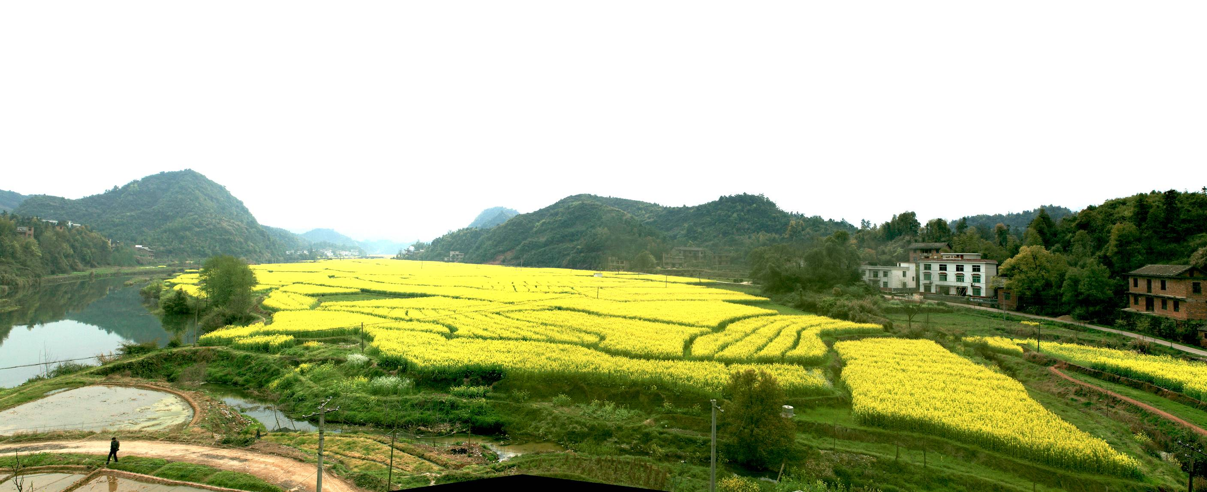
解题口诀：
咬住原文不放松，答案就在文章中。
先读全文做标记，依据特点通大意。
再读题干明方向，落实原文对应句。
最后巧比看差异，得出答案较容易。

Slide 45
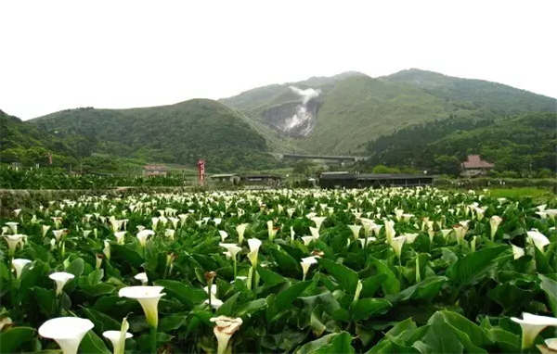
不忘初心 行稳致远
以梦为马 不负韶华

